Slide 1


Tema 4 - 8: AJAX
Notes:
1

Slide 2


Contenidos
API REST
Consumir una API
JSON
Fetch
www.ebiseducation.com

Slide 3

API REST

Slide 4


AJAX
¿Que es REST?
Protocolo para transferir información mediante HTTP
Arquitectura Cliente-Servidor
Uso de verbos HTTP
Formato estándar de datos ( JSON, XML o HTTP )
www.ebiseducation.com

Slide 5
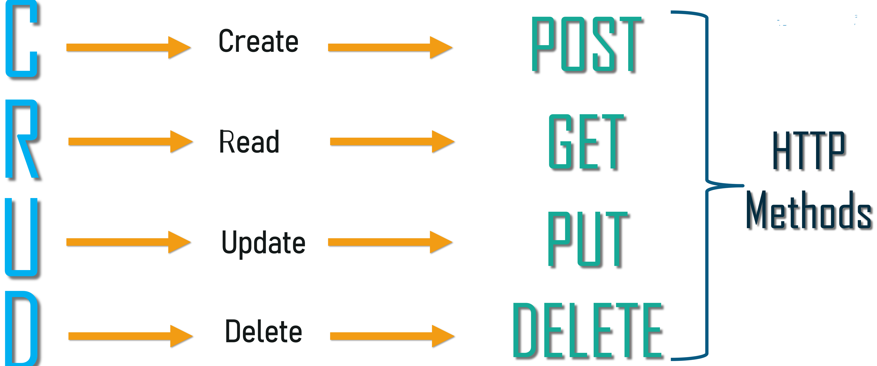
AJAX
Consumir una API
Petición a un endpoint
Posible uso de parámetros
Respuesta completa.
Esquema CRUD->PGPD
www.ebiseducation.com

Slide 6

AJAX
JSON
Formato de texto para intercambio de datos
Integración nativa en JS: Objeto⬄JSON
JSON.stringify(): Objeto -> JSON
JSON.parse(): JSON -> Objeto
www.ebiseducation.com

Slide 7

AJAX
AJAX y Fetch
JavaScript Asíncrono y XML
Fetch: método de peticiones en JS
Genera promesas que resuelven las peticiones
GET por defecto
Objeto de configuración
www.ebiseducation.com

Slide 8

USA
www.ebiseducation.com

